Slide 1
«Отгадай птиц»
(для учащихся 1-2 класса)
10.04.12 - 12.04.12

Slide 2
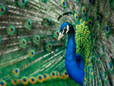
В Индии, эта одна из самых красивых птиц, считается священной птицей. Ее хвостовые перья развертываются великолепным веером и имеют удивительную окраску. Назовите эту птицу.

Slide 3
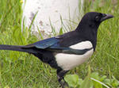
Эта птица принадлежит к семейству вороновых. Сверху птица окрашена в черный цвет, а с боков и снизу – в белый, что дало основание называть эту птицу «белобока». Питается она насекомыми, мелкими грызунами. А также ягодами и зернами. Отличается страстью таскать блестящие предметы. Назовите эту птицу.

Slide 4
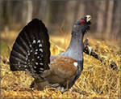
Эта птица семейства тетеревиных. Песня этой птицы состоит из двух частей: «щелканья» и «скирканья». Во время исполнения второй части эта птица так увлекается пением, что перестает что-либо слышать вокруг. Поэтому она и получила свое название. Кормится ягодами, зимой – побегами деревьев и почками. Назовите эту птицу.

Slide 5
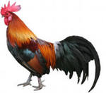
На голове и на щеках у этой птицы красные мясистые наросты - гребешок и борода, в хвосте и крыльях блестящие разноцветные перья, на ногах острые отростки, шпоры, которыми птица наносит весьма чувствительные раны своему сопернику.
Русское имя этой горластой птицы происходит от слова «петь»: старинным названием было «пет», старославянская форма — «петел». Сербы и хорваты называют ее - певац. Французы наградили эту птицу самым пышным титулом - шантеклер, то есть певец утренней зари.
Назовите эту птицу.

Slide 6
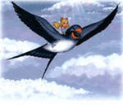
Эти птички живут везде, где есть населённые пункты и открытые пространства в виде полей, лугов, речных долин. Нельзя их встретить на Крайнем Севере. Большую часть времени они проводят в воздухе, летая в погоне за добычей. Питаются почти исключительно насекомыми, которых ловят в воздухе Скорость полёта этой птички 50-60 км/ч. Перед дождём они летают низко над землёй, поэтому по их полёту можно предсказывать погоду. Осенью улетают в тёплые страны.

Slide 7
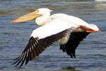
Это крупная водоплавающая птица с белым или бледно-розовым оперением. Обитает на морских мелководьях, неглубоких пресных и солёных озерах и на устье крупных рек. Под длинным, тяжелым клювом у этой птицы находится кожистый мешок, который она использует для ловли рыбы. Несмотря на своё тяжёлое и довольно крупное туловище, птица превосходно летает, плавает, но совсем не умеет нырять. Рыбу ловит на мелководье.

Slide 8
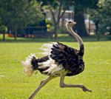
Это самая большая птица на земле, относящаяся к нелетающим птицам. Голова этой птицы, верхняя часть шеи и брюхо совершенно без перьев, но зато богатые, длинные, прекрасные перья находятся в крыльях и в хвосте. Эти перья, однако, не приспособлены к полёту Птица не летает, но зато очень быстро бегает на своих крепких ногах. Эти птицы живут стадами в песчаных пустынях Африки и Южной Азии, гнёзда вырывают в земле. Каждое яйцо этой птицы равняется по весу 24 куриным. Оно вкусно и питательно. Из скорлупы яиц этих птиц делают посуду.

Slide 9
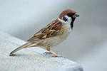
В нашей стране они обитают двух видов: домовый (городской) и полевой (деревенский). У городского на темени шапочка тёмно-серая, а у полевого - коричневая; у городского на крыльях одна светлая полоска, а у полевого две. Городской живёт в городах, а полевой предпочитает сельские районы. Селятся эти птицы колониями. У них есть враги: кошки и ястребы.

Slide 10
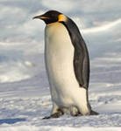
Эта птица, не умеющая ни летать, ни бегать, прекрасно приспособлена к водному образу жизни. Заселяет морские побережья южного полушария. Перья у этой птицы мелкие и жёсткие. Пуха нет. Под кожей всегда накапливается жир толщиной до 3 см. Питается она рыбой, кальмарами, крабами и мелкими ракообразными.

Slide 11
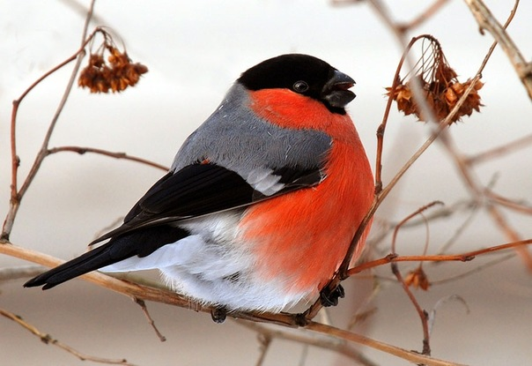
Название этой птице дано очень удачное. Почти повсюду она становится заметна именно с выпадением снега, благодаря своей красной грудке. Величиной эта птица чуть крупнее воробья. Зимой в лесу она питается ягодами рябины и бузины, семенами ольхи, клена. Излюбленное местопребывание – хвойные и смешанные леса. Зимой, кочуя, она встречается везде, даже в селах и городах. Взятая домой эта птица скоро становится ручной и привязывается к человеку. Она умеет перенимать и заучивать простые мелодии и лихо высвистывает их. Назовите эту птицу.

Slide 12
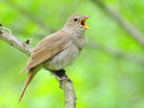
Наверное, каждый хотя бы раз в жизни слышал пение этой птицы. Это лучший певец среди певчих птиц России. Песня этой птицы — сильная, красивая, с богатыми свистовыми и щелкающими трелями. Поют они почти целые сутки, отдыхая лишь по 3 – 4 часа. Пища птиц — насекомые, пауки, дождевые черви, а осенью плоды и семена растений. Селится в зарослях черемухи, калины, жимолости и других кустарников, в лиственных и смешанных лесах, рощах, садах и парках, по берегам рек и ручьев.

Slide 13
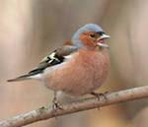
Эта птичка самая многочисленная певчая птица лесов России. Названа она так потому, что прилетает ранней весной, когда холодно и зябко. У самца яркое оперение: крылья и хвост черно-бурые, по бокам хвоста и на плечах белые полосы, верх головы серовато-голубой, лоб черный, щеки, горло, грудь коричневато-красные, спина каштановая, надхвостье зеленое. Самки буровато-серо-зеленоватые, более светлые с нижней стороны тела. Назовите эту птицу.

Slide 14
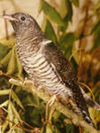
Свое название эта птица получила за песню – «ку-ку». Больше всего птица «прославилась» своим нежеланием высиживать птенцов: самки откладывают яйца в гнезда других птиц.

Slide 15
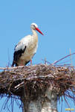
С древних времен люди считали этих птиц символом удачи и успеха. Если эта птица свила гнездо на крыше дома – это непременно должно принести счастье его хозяину. Про этих птиц люди сочинили множество легенд. По одной из них эта птица приносит родителям новорожденных детей. Питается змеями, ящерицами, мышами и лягушками.

Slide 16
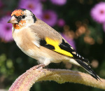
Когда смотришь на эту птицу, невольно удивляешься: до чего же красиво нарядила его природа! Перышки на щеках белые, на лбу – красные, на затылке – черные. Спинка у птицы коричневая, крылья черно-желтые с белым. Даже когти и клюв разноцветные. Словом, щеголеватый, т.е. пестрый, яркий, нарядный. Отсюда и название этой птицы.

Slide 17
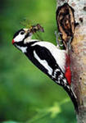
Гуляя по лесу можно услышать барабанную дробь, выбиваемую этим искусным лесным барабанщиком. А еще эту птицу называют санитаром леса, так как она освобождает больные деревья от вредителей. Птица пёстрая, только на голове у нее яркие, красные пёрышки. Клюв прямой и сильный. Крепкий хвост, опущенный вниз, помогает птице ловко лазить по стволам деревьев. Тонкий язык служит для ловли насекомых и червей, которыми он питается. А зимой в пищу идут сосновые и еловые шишки.

Slide 18
Эта птица по праву считается самой крупной и красивой водоплавающей птицей. Длина ее тела около 1,5 м, окраска оперения белая. Но существуют также они и чёрные, живущие в Австралии. Шея у этой птицы длинная и гибкая. Селятся эти птицы на болотах, озерах, а гнезда устраивают на маленьких островках, к которым трудно подобраться хищникам. Это перелётные птицы, на зиму они улетают в тёплые страны. Про верность этих птиц ходят легенды. Назовите эту птицу.

Slide 19
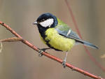
Эта распространенная птичка свое название получила не по окраске, а по характерному звуку, который она издает. Ее песня - это громкий, размеренный, повторяющийся звук «ци-ци-фи, ци-ци-фи...». Что касается цвета, то в основном она оливково-зеленая, брюшко желтоватое, а по телу сверху от головы проходят черные полоски. Питаются эти птички главным образом насекомыми. Назовите эту птичку.

Slide 20
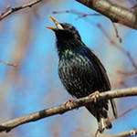
Эта жизнерадостная птица прилетает с первыми признаками весны и начинает свои радостные песни. Когда за окном еще холодно, а апрельское солнышко только начинает пригревать, веселая трель этой птицы знаменует конец долгой зимы и наступление долгожданного тепла. Она прекрасно подражает голосам других птиц. В ее песнях можно услышать свист ветра, скрип колес, лай собаки, бульканье воды. Хорошо подражает и человеческому голосу. Выведя за лето два поколения птенцов, птицы сбиваются в огромные стаи и отправляются в теплые края. Назовите эту птицу.

Slide 21
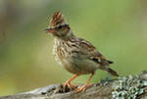
Людей, которые любят просыпаться по утрам очень рано, называют также как и эту птицу. Действительно, весной и в первой половине лета с раннего утра над зеленым лугом звучит радостная и удивительно красивая песня этой птицы. Гнездо эта птица вьет прямо на земле, устраивая их в небольших ямках. Поет у этих птиц только самец. Он летает над своим участком, где самка свила гнездо, и веселой песней заявляет о праве на эту территорию. Назовите эту птицу.

Slide 22
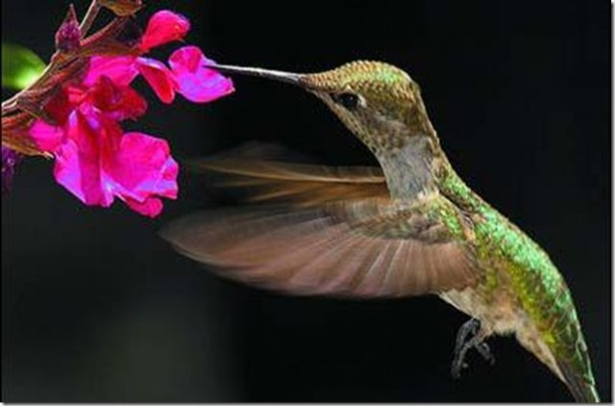
Маленькая птичка, неустанно работая крыльями, зависает перед цветком и своим длинным клювом извлекает из глубины венчика нектар. Недаром эту птицу называют райской птицей, ведь нектар считается «райским» лакомством. Назовите эту птицу.

Slide 23
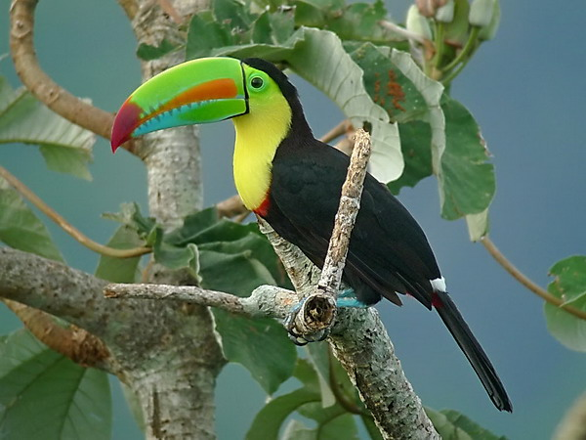
Это одна из самых странных на вид птиц. У нее огромный, окрашенный в яркие цвета, клюв, размеры которого часто превышают размеры ее головы. Один из видов этих птиц издает звуки, похожие на «токано! токано!». Им птицы и обязаны своим названием. Если прислушаться, в криках этих птиц можно различить самые разнообразные звуки джунглей, например, лягушачье кваканье. Обитают они в тропических лесах Южной и Центральной Америки. Эти птицы – любители проказничать, чрезвычайно любопытные и очень шумные создания. Их крик можно услышать за несколько километров от мест обитания. Назовите эту птицу.

Slide 24
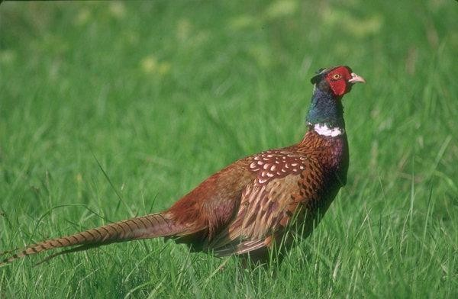
Эта красивая птица относится к отряду куриных. Распространена она очень широко. Селится вблизи от водоёмов с густой растительностью. Гнездо устраивает в хорошо укрытом месте. Пища этой птицы разнообразна и состоит как из мелких животных, так и из растений. Она ловят кузнечиков, жуков, муравьёв, пауков, червей и улиток. Не прочь проглотить ящерицу, змейку и мышонка. Назовите эту птицу.

Slide 25
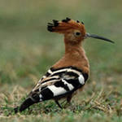
Это птица с необычайно красивым веерообразным хохолком на голове, который складывается и раскладывается. Клюв у этой птицы тонкий, длинный, слегка изогнутый вниз. Им она добывает себе пищу из земли. Излюбленный корм - это личинки крупных жуков, дождевые черви. Полет этой птицы тихий, порхающий. Птица очень осторожна и пуглива, всегда избегает человека. Назовите эту птицу.

Slide 26
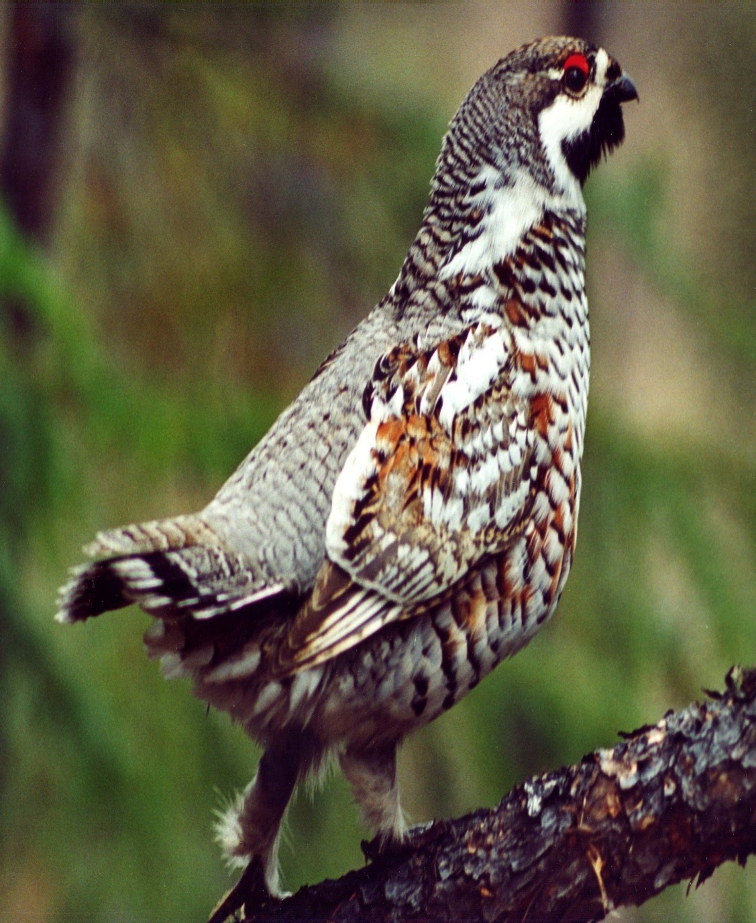
Оперение этой птицы такое пестрое, что ее трудно обнаружить в листве деревьев или на поляне. Птица очень любопытна. Стоит свистнуть в специальный свисток – манок, как она тотчас подлетает посмотреть, что за чужак появился на ее территории. Зимой эти птицы ночуют в снегу, устраивая в нем небольшие пещерки. Под пушистым белым покрывалом нет ветра, и птицам здесь тепло. Назовите эту птицу.

